Slide 1
Podniková ekonomika

Slide 2
Model podniku
Stát
Ú č e t n i c t v í
Podnik (kombinace VF)
Dodavatel
Odběratel
Nákup
Prodej
Řízení – plánování, organizace,vedení, rozhodování
Výroba
ŘLZ

Slide 3
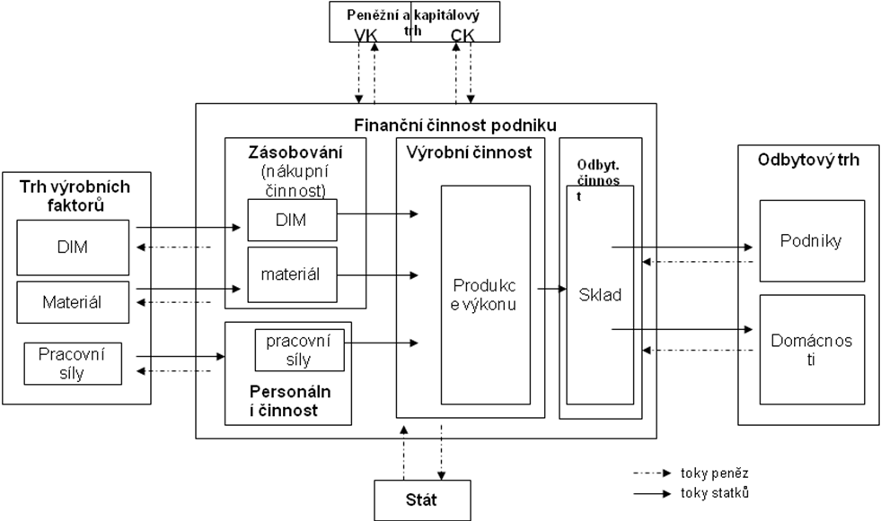

Slide 4
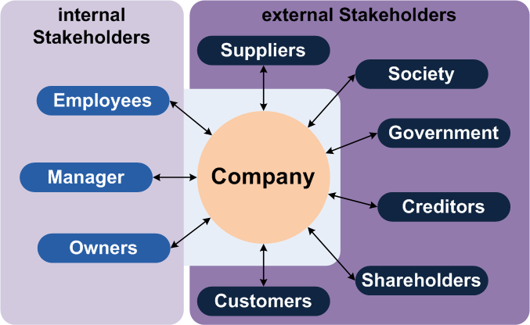
Stakeholderské pojetí podniku
myšlenkový proud
80. léta
posun od finančního a hmotného kapitálu k nehmotnému
shareholderské pojetí stakeholderské pojetí podniku
stakeholdeři

Slide 5
Očekávání a moc stakeholderů
vykonávání zajímavé a dobře placené práce
maximalizace zúročení úvěrů a jistoty jejich návratnosti
maximalizace zúročení vloženého kapitálu
odvádění daní, zajišťování zaměstnanosti, sponzorování věřejně prospěšné činnosti
vstřícného a spolehlivého partnera, který za přiměřené ceny poskytuje kvalitní výrobky či služby
spolehlivého zákazníka, který hradí své závazky a je možno dohodnout se na dobré ceně
Přiřaďte:
vlastníci
zaměstnanci
věřitelé
dodavatelé
odběratelé
stát

Slide 6
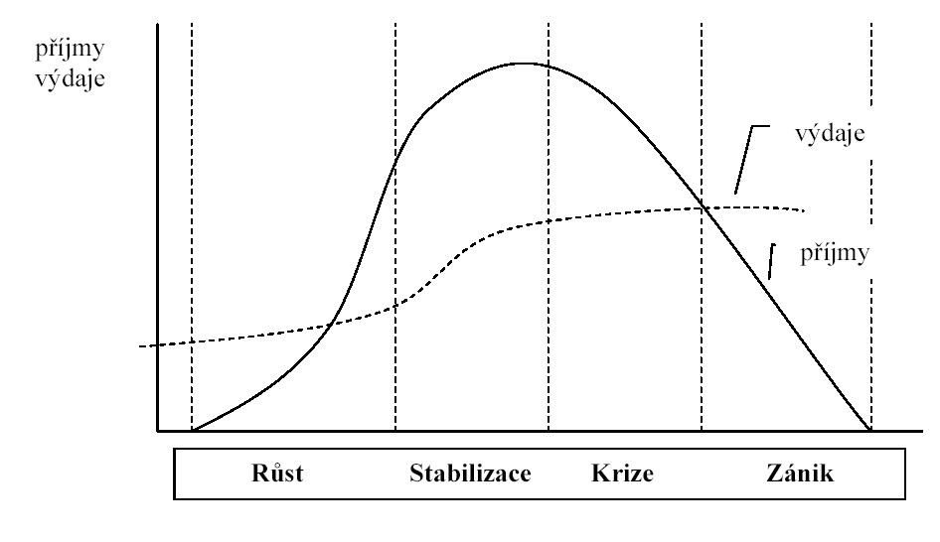
Životní cyklus podniku
založení
růst
stabilizace
krize
zrušení a zánik

Slide 7

Založení podniku
Založení podniku x vznik
Podnikatelský plán
obsah
struktura plánu
  shrnutí
  charakteristika podniku a jeho cíle
  organizace podniku a klíčové osobnosti – management
  analýza okolí společnosti (analýza trhu, odbyt, výroba,…)
  analýza silných a slabých stránek
  finanční plán
  harmonogram

Slide 8
Příklad: Jihomoravské inovační centrum – doporučení pro podnikatelský plán:
stručné shrnutí – podnikatelská myšlenka, cíle, konkurenční výhoda, jedinečnost produktu a jeho ochrana, cílové segmenty trhu, finanční cíle, potenciální zisk
popis projektu – popis produktu a jeho přínosu (zda se jedná o výrobek či službu, výhody, jedinečnost), identifikace zákaznických segmentů (pro koho je výrobek/služba určena, jaké potřeby produkt uspokojuje), ochrana duševního vlastnictví (patenty, obchodní značky, copyright a jiná práva), tým (zkušenosti, vzdělání a dosažené úspěchy členů týmu), definice cílů projektu
analýzy – trh (jednotlivé segmenty, konkurenční produkty, síla konkurentů), dodavatelé, odběratelé, výrobní proces a nákladová rozvaha, výzkum a vývoj
SWOT analýza – shrnutí a vyhodnocení projektu
návrhová část – cíle (definice cílů projektu v čase), strategie (produktu, ceny, distribuce, propagace, procesů a lidí)
finance – náklady, předpoklad výnosů, projekce nákladů a výnosů, aktiv a pasiv a cash-flow
analýza rizik – vnitřní rizika projektu (ta, která můžete ovlivnit), vnější rizika projektu (např. právní prostředí, konkurence vyvíjející podobný produkt apod.), opatření k minimalizaci rizik

Slide 9





Růst podniku
sdružování
fúze
akvizice
joint venture
Ke konci roku 2005 bylo
celosvětově uzavřeno 24
806 fúzí a akvizic v
celkové hodnotě 2 059
miliard USD, což představuje
19% nárůst oproti výsledkům
z roku 2004.
Zdroj: KPMG

Slide 10
Fáze stabilizace
optimální velikost
snaha o udržení na trhu
potřeba neustálé analýzy tržního podílu, ek. výsledků, SWOT,…

Slide 11
Fáze krize
Příčiny
Shodné znaky
Řešení

Slide 12
Zánik
Dobrovolně/ z donucení
S likvidací/ bez likvidace

Slide 13
Charakteristiky právních forem podnikání
způsob a rozsah ručení vlastníků
oprávnění k řízení
počet zakladatelů
nároky na počáteční kapitál
administrativní náročnost a rozsah výdajů spojených se založením a provozováním podniku
účast na zisku
finanční možnosti
daňové zatížení
zveřejňovací povinnost

Slide 14
Právní forma podnikání
Podnik jednotlivce
Osobní společnosti (vos, ks)
Kapitálové společnosti (s.r.o., a.s.)
Družstva
Státní podniky

Slide 15
Podnik jednotlivce
způsob a rozsah ručení vlastníků
oprávnění k řízení
počet zakladatelů
nároky na počáteční kapitál
administrativní náročnost a rozsah výdajů spojených se založením a provozováním podniku
účast na zisku
finanční možnosti
daňové zatížení
zveřejňovací povinnost

Slide 16
Podnik jednotlivce
podmínky pro provozování živnosti:
  dosažení věku 18 let
  způsobilost k právním úkonům
  bezúhonnost
  splněná daňová povinnost vůči daňovému úřadu a SPSZ
typy živností:
  Ohlašovací
  Koncesované

Slide 17
Ohlašovací živnosti
Řemeslné (výuční list nebo 3 roky praxe)
Vázané (zvláštní podmínky)
Volné
Příklad: přiřaďte k
typům živností:
Řeznictví
Výroba textilu
Provádění staveb
Mlékárenství
Pivovarnictví a sladovnictví
Průvodcovská činnost
Ubytovací služby

Slide 18
Koncesované živnosti
Odborná způsobilost
Všeobecné podmínky
1.7.2008 (novela živnostenského zákona)
Platností novely živnostenského zákona došlo ke změnám v koncesovaných živnostech. Koncesní listina je nahrazena výpisem ze živnostenského rejstříku. Změnil se počet koncesovaných živností, protože některé byly přesunuty do živností volných. Podmínka odborné způsobilosti pro koncesované živnosti zůstává, ale je stanovena pro každou živnost zvlášť.

Slide 19
Postup založení živnosti
Ověření, o jakou živnost se jedná
(Výpis z rejstříku trestů ČR (50Kč))
Doklad o absenci nedoplatků vůči státu (FÚ)
Živnostenský úřad – dle místa trvalého bydliště (vydání ŽL 1000Kč, 15 dnů)
Podnikat lze ode dne ohlášení živnosti (obdržíme ŽL a IČ)
http://www.jakpodnikat.cz/jak-zacit-podnikani.php
V registračním formuláři lze:
ohlásit živnost
registrovat se na daň z příjmu fyzických osob
registrovat se na zdravotní pojištění
registrovat se na sociální pojištění
plátce DPH- k tomu je třeba vyplnit i přílohu
Silniční daň
Nemocenské pojištění
daň z nemovitostí

Slide 20
VOS
způsob a rozsah ručení vlastníků
oprávnění k řízení
počet zakladatelů
nároky na počáteční kapitál
administrativní náročnost a rozsah výdajů spojených se založením a provozováním podniku
účast na zisku
finanční možnosti
daňové zatížení
zveřejňovací povinnost

Slide 21
KS
způsob a rozsah ručení vlastníků
oprávnění k řízení
počet zakladatelů
nároky na počáteční kapitál
administrativní náročnost a rozsah výdajů spojených se založením a provozováním podniku
účast na zisku
finanční možnosti
daňové zatížení
zveřejňovací povinnost

Slide 22
SRO
způsob a rozsah ručení vlastníků
oprávnění k řízení
počet zakladatelů
nároky na počáteční kapitál
administrativní náročnost a rozsah výdajů spojených se založením a provozováním podniku
účast na zisku
finanční možnosti
daňové zatížení
zveřejňovací povinnost

Slide 23
AS
Německý model
Valná hromada
Dozorčí rada
Představenstvo
způsob a rozsah ručení vlastníků
oprávnění k řízení
počet zakladatelů
nároky na počáteční kapitál
administrativní náročnost a rozsah výdajů spojených se založením a provozováním podniku
účast na zisku
finanční možnosti
daňové zatížení
zveřejňovací povinnost
Anglický model
Valná hromada
Představenstvo
Dozorčí rada

Slide 24
Úkoly na seminář
Zjistěte vývoj sazby daně z příjmu
  právnických osob v ČR za léta 2000 – 2014
  fyzických osob v ČR za léta 2000 – 2014
Porovnejte současnou sazbu DPFO v ČR se sazbou vybraného státu

Slide 25

Děkuji za pozornost

